Slide 1
Доклад
Заместителя руководителя Сибирского управления Ростехнадзора
Мироненко Александра Тихоновича
Сибирское управление Федеральной службы по экологическому, технологическому и атомному надзору
г. Кемерово
01.09.2017 г.

Slide 2
Слайд № 1

Slide 3
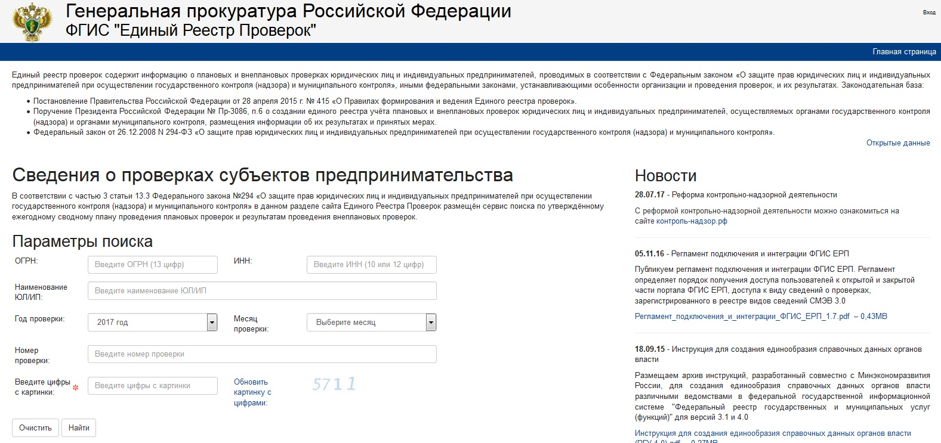
Слайд № 2

Slide 4
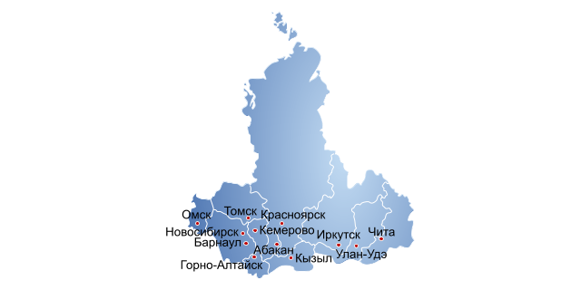
Сибирское управление Ростехнадзора осуществляет государственный надзор:
в области промышленной безопасности;
энергетический надзор;
в области безопасности гидротехнических сооружений;
строительный надзор и надзор за деятельностью саморегулируемых организаций
на территории:
Кемеровской, Томской, Омской и Новосибирской областей,
Алтайского края и Республики Алтай
Слайд № 3

Slide 5
Основная цель проверок
- обеспечение безопасности
Слайд № 4

Slide 6
Состояние аварийности и травматизма на предприятиях, поднадзорных Сибирскому управлению Ростехнадзора
№ п/п | Наименование показателей | 6 мес. 2017 | 6 мес. 2016 | ±
1. | Общий травматизм | 68 | 85 | - 17
2. | Смертельный травматизм | 7 | 6 | + 1
3. | В угольной отрасли, общий травматизм, в том числе смертельный | 58 6 | 72 5 | - 14 + 1
4. | Общий травматизм на подземных работах, в том числе смертельный | 54 5 | 72 5 | - 18 ± 0
5. | Количество аварий | 2 | 9 | - 7
6. | Количество пострадавших в авариях, | 1 | - | + 1
7. | в том числе смертельно | - | - | -
8. | Количество аварий в угольной отрасли | - | 4 | - 4
9. | Количество пострадавших в авариях в угольной отрасли, | - | - | -
10. | в том числе смертельно | - | - | -
Слайд № 5

Slide 7
Динамика травматизма на объектах, поднадзорных Сибирскому управлению Ростехнадзора
2012-6 мес. 2017 г.
Слайд № 6

Slide 8
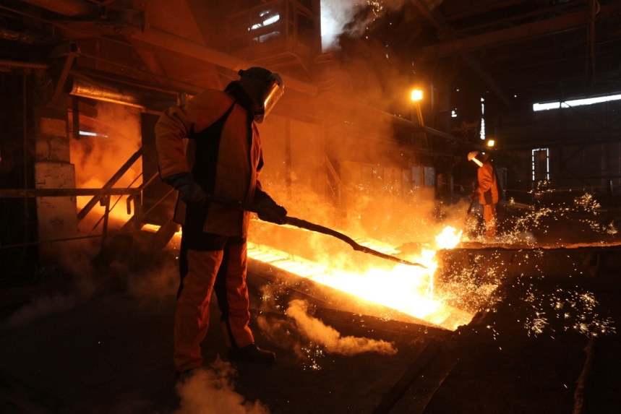
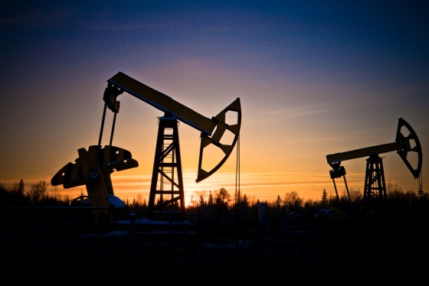
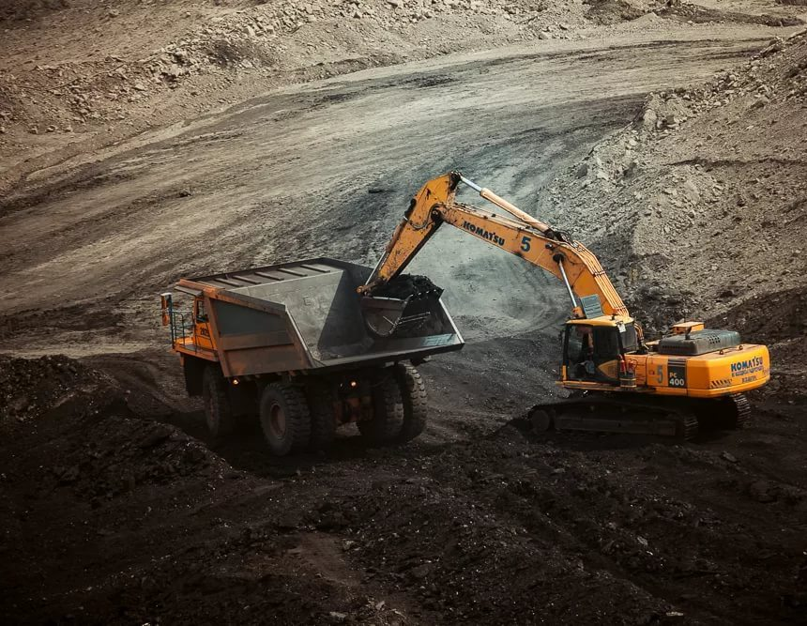
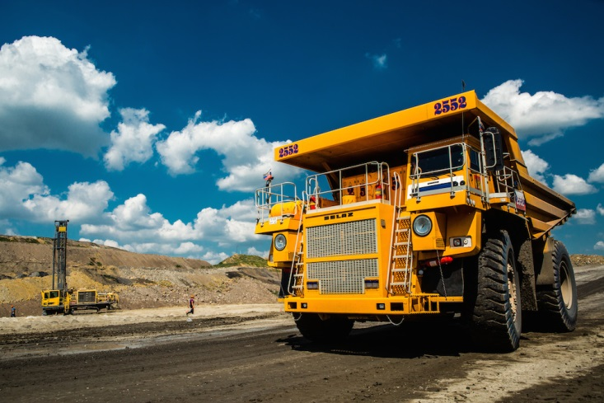
Сибирскому управлению Ростехнадзора поднадзорно:
3893 организации, осуществляющие деятельность в области промышленной безопасности, эксплуатирующих 10152 опасных производственных объекта:
Ι класса опасности – 203;
ΙΙ класса опасности – 648;
ΙΙΙ класса опасности – 4811;
ΙV класса опасности – 4490.
Слайд № 7

Slide 9
Показатели надзорной деятельности
Сибирского управления Ростехнадзора за 6 месяцев 2017 года
№ п/п | Наименование показателя | промышленная безопасность | энергонадзор | гидротехнические сооружения | строительный надзор | надзор за СРО | ТРЭП (лифты) | ИТОГО:
1 | Количество проверок | 4799 | 6846 | 130 | 378 | 1 | 175 | 12329
1.1 | плановых | 211 | 284 | 15 | 0 | 0 | 98 | 608
1.2 | внеплановых | 1170 | 6562 | 77 | 378 | 1 | 77 | 8265
1.3 | в режиме постоянного государственного контроля | 3418 | 0 | 38 | 0 | 0 | 0 | 3456
2 | Количество нарушений | 28081 | 25316 | 510 | 1455 | 4 | 712 | 56078
3 | Количество наказаний, | 4880 | 1626 | 55 | 165 | 0 | 2 | 6728
3.1 | дисквалификация | 2 | 0 | 0 | 0 | 0 | 0 | 2
3.2 | административное приостановление деятельности | 352 | 75 | 1 | 0 | 0 | 0 | 428
3.3 | предупреждение | 150 | 53 | 9 | 15 | 0 | 0 | 227
3.4 | количество административных штрафов | 4376 | 1498 | 45 | 150 | 0 | 2 | 6071
4 | Сумма наложенных административных штрафов (тыс. рублей) | 200003,2 | 10245,2 | 1453,0 | 12531,0 | 0 | 16,5 | 224248,9
5 | Сумма взысканных административных штрафов (тыс. рублей) | 111594,3 | 6411,2 | 280,0 | 10276,0 | 0 | 15,0 | 128576,5
Слайд № 8

Slide 10
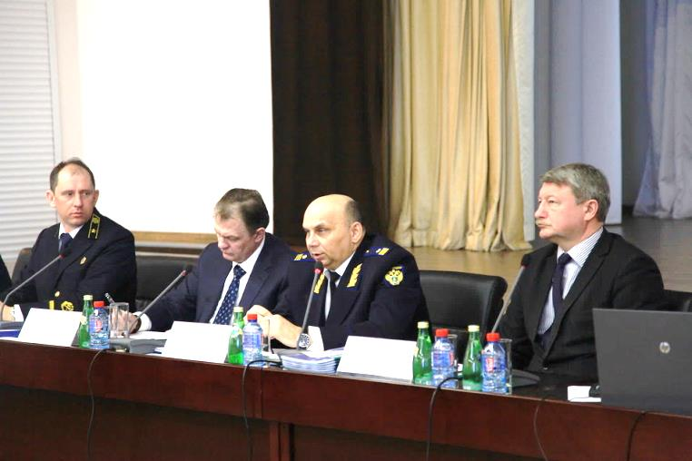
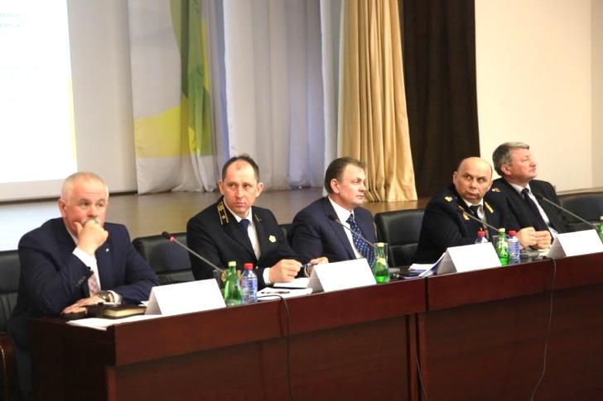
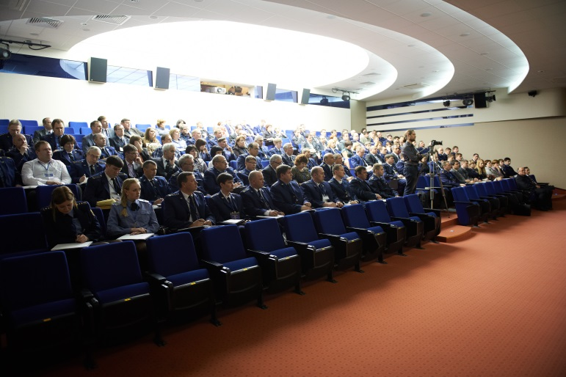
Сибирское управление Ростехнадзора осуществляет свою работу в тесном контакте с администрациями субъектов Российской Федерации, городов и муниципальных образований, главными Федеральными инспекторами, краевыми, областным и городскими штабами по делам ГО и ЧС, государственной инспекцией труда, управлениями ФСБ и МВД, средствами массовой информации и т.д.
Слайд № 9

Slide 11
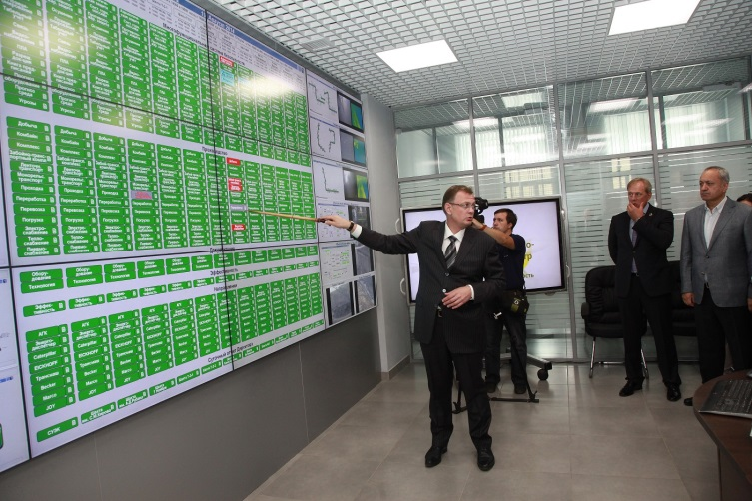
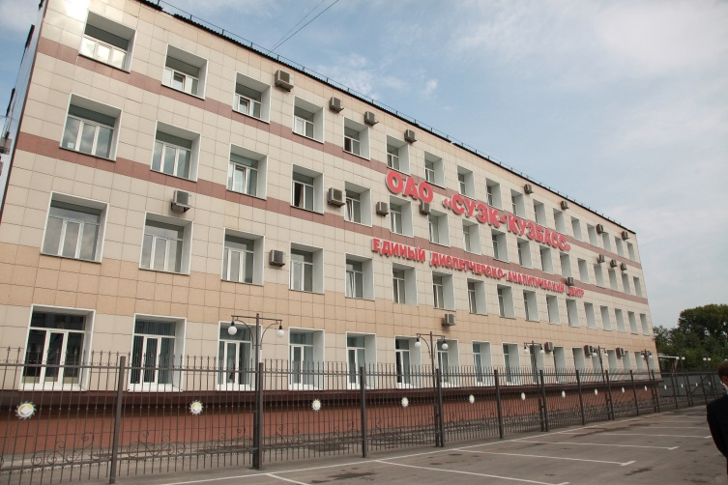
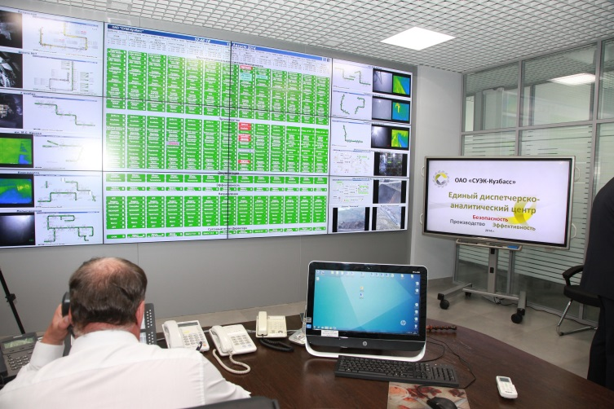
Внедрение риск-ориентированного подхода
к организации надзорной деятельности
определяется метод организации и осуществления государственного контроля (надзора);
выбирается интенсивность (форма, продолжительность, периодичность) проведения мероприятий по контролю в зависимости от класса опасности опасных производственных объектов.
Единый диспетчерско-аналитический центр
Слайд № 10

Slide 12
Сибирское управление Федеральной службы по экологическому, технологическому и атомному надзору
Доклад окончен Благодарю за внимание!

